Slide 2





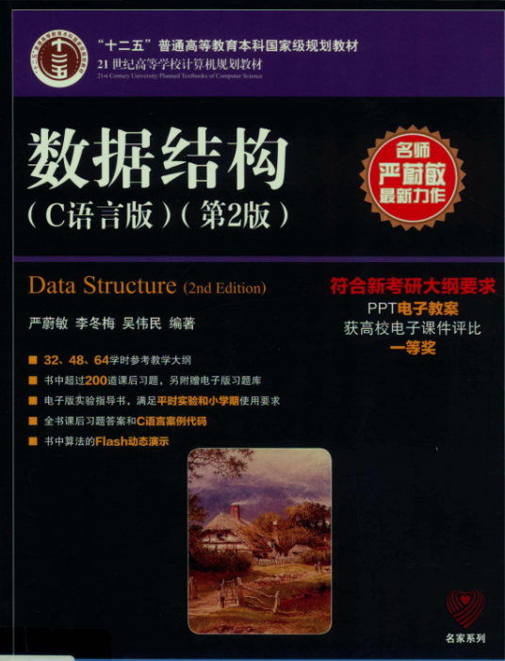




hih
搜索
大学教材
考研资料
文艺书籍
其他
推荐书籍 更多 >
数据结构（C语言）（第2版）
￥10.0
首页
分类
发布
我的

Slide 3



计算机
校区
数量
价格
商品列表
数据结构(C语言版清华大学计算机系列教材)
严蔚敏、吴伟民
清华大学出版社
￥10.0
数据结构(C语言版清华大学计算机系列教材)
严蔚敏、吴伟民
清华大学出版社
￥10.0
数据结构(C语言版清华大学计算机系列教材)
严蔚敏、吴伟民
清华大学出版社
￥10.0

Slide 4


搜索
hih
计算机
计算机
共有n本
共有n本
计算机
计算机
共有n本
共有n本
计算机
计算机
共有n本
共有n本
计算机
计算机
共有n本
共有n本
首页
分类
发布
我的

Slide 5





< 返回
微信用户
商品详情页
东海岸
￥10.0
数据结构（C语言）（第2版），大学教材，408考研必备，感兴趣的点下面“我想要”私聊我！
我想要
留言
收藏

Slide 6






微信用户
前往绑定
买
卖
买书订单
买书订单
收藏
个人信息 >
商品管理 >
版本日志 >
意见反馈 >
关于我们 >
首页
分类
发布
我的

Slide 7



< 返回
微信用户
东海岸
我的出售书单：
商品管理
数据结构(C语言版清华大学计算机系列教材)
严蔚敏、吴伟民
清华大学出版社
￥10.0
数据结构(C语言版清华大学计算机系列教材)
严蔚敏、吴伟民
清华大学出版社
￥10.0
添加商品
下架商品

Slide 8



< 返回
微信用户
东海岸
个人信息
姓名：微信用户
专业：
年级：
所属校区：
编辑信息
我关注的书
我想买的
账号管理设置
我的私信

Slide 9

< 返回
温馨提示：如果遇到功能异常或者体验问题，请上传遇到问题的截图。
请详细的描述您的意见或者遇到的问题
意见反馈
上传照片
提交

Slide 10



商家名称
聊天窗口

Slide 11

取消
发布
请输入书籍名称、作者、出版社、简介等信息
添加书籍图片
价格
￥0.00

